Slide 1






PLANEACIÓN EDITORIAL
Febrero 2021

Slide 2


Viernes 19 de Febrero de 2021
Copy #´s | ¿Cómo establecerlas? Tus metas tienen que estar por escrito, esperar a que sucedan no dan buenos resultados. Establece una fecha límite. Establece números posibles y que estén a tu alcance. Pon metas específicas Define qué acciones diarias te ayudan a llegar a tu meta. #finanzas #segurodevida #inversiones #lifeinsurance #Finanzaspersonales #Finanzasbursátiles #Banca #Educaciónfinanciera #Finanzasinteligentes #Finanzasexitosas #Finanzasparaemprendedores #Finanzassanas #Finanzasparatodos #Finanzasynegocios #Emprendedores
Red | POST

Slide 3

Sábado 20 de Febrero de 2021
Copy #´s
Red | HISTORIA
Notes:
442 454 1630

Slide 4
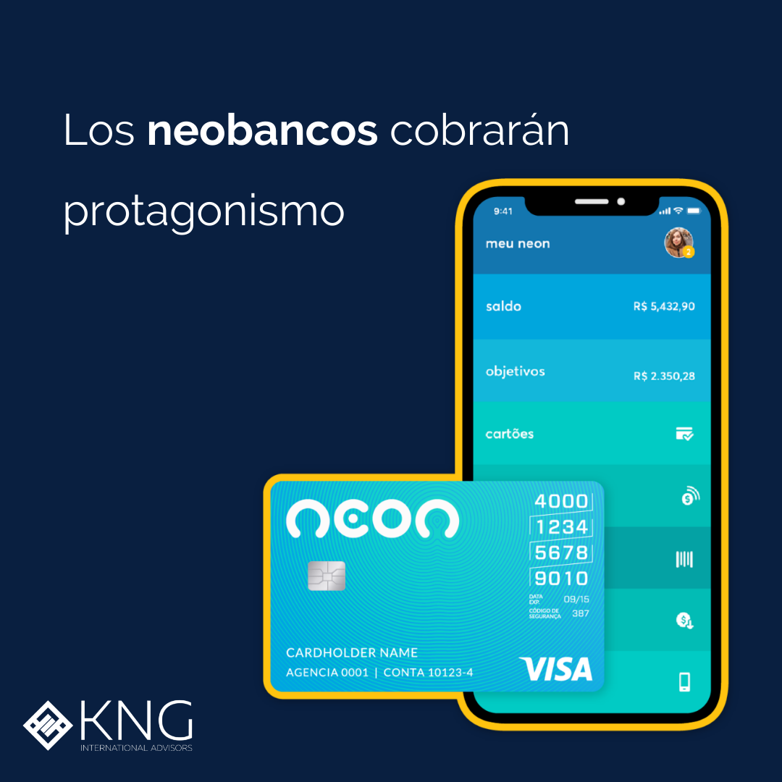
Lunes 22 de Febrero de 2021
Copy #´s | Según el experto en finanzas Raúl Jaime Maestre, los neobancos van a tomar más protagonismo, ya que son bancos que no tienen oficinas físicas. «En estado de pandemia por el COVID cada vez más los usuarios tienen que hacer sus gestiones a través de Internet o a través de aplicaciones móviles. A veces, hay neobancos que ni es necesario entrar en Internet. Por tanto, los usuarios van a tender a irse de la banca tradicional localizada en sus oficinas físicas a entidades bancarias que puedan hacer toda su operativa a través de una aplicación móvil», asegura. #finanzas #segurodevida #inversiones #lifeinsurance #Finanzaspersonales #Finanzasbursátiles #Banca #Educaciónfinanciera #Finanzasinteligentes #Finanzasexitosas #Finanzasparaemprendedores #Finanzassanas #Finanzasparatodos #Finanzasynegocios #Emprendedores
Red | POST

Slide 5

Martes 23 de Febrero de 2021
Copy #´s
Red | HISTORIA
Notes:
442 454 1630

Slide 6
Miércoles 24 de Febrero de 2021
Copy #´s | Planea el futuro de tus hijos e invierte en su educación. Conoce los planes que tenemos para ti. #finanzas #segurodevida #inversiones #lifeinsurance #Finanzaspersonales #Finanzasbursátiles #Banca #Educaciónfinanciera #Finanzasinteligentes #Finanzasexitosas #Finanzasparaemprendedores #Finanzassanas #Finanzasparatodos #Finanzasynegocios #Emprendedores
Red | POST

Slide 7

Jueves 25 de Febrero de 2021
Copy #´s
Red | HISTORIA
Notes:
442 454 1630

Slide 8

Viernes 26 de Febrero de 2021
Copy #´s | ¿Ahorrar o invertir? ¿Qué es eso? • Ahorrar es reservar parte del dinero que se dispone, guardarlo. • Invertir es destinar capital para la obtención de un beneficio, haces algo productivo con eso. • Se han preguntado, ¿por qué siempre hablamos de ahorrar para el retiro y nunca de invertir para el retiro? #finanzas #segurodevida #inversiones #lifeinsurance #Finanzaspersonales #Finanzasbursátiles #Banca #Educaciónfinanciera #Finanzasinteligentes #Finanzasexitosas #Finanzasparaemprendedores #Finanzassanas #Finanzasparatodos #Finanzasynegocios #Emprendedores
Red | POST

Slide 9

Sábado 27 de Febrero de 2021
Copy #´s
Red | HISTORIA
Notes:
442 454 1630

Slide 10

Lunes 01 de Marzo de 2021
Copy #´s | El sector financiero no ha sido ajeno a esta tendencia general, y así seguirá siendo este año 2021. Pagos online, firmas digitales, y disponibilidad en el smartphone de absolutamente todo. #finanzas #segurodevida #inversiones #lifeinsurance #Finanzaspersonales #Finanzasbursátiles #Banca #Educaciónfinanciera #Finanzasinteligentes #Finanzasexitosas #Finanzasparaemprendedores #Finanzassanas #Finanzasparatodos #Finanzasynegocios #Emprendedores
Red | POST

Slide 11

Martes 02 de Marzo de 2021
Copy #´s
Red | HISTORIA
Notes:
442 454 1630 LISTO

Slide 12
Miércoles 03 de Marzo de 2021
Copy #´s | Inicia temprano a planear tu jubilación, déjalo en manos de los expertos. Contáctanos. #finanzas #segurodevida #inversiones #lifeinsurance #Finanzaspersonales #Finanzasbursátiles #Banca #Educaciónfinanciera #Finanzasinteligentes #Finanzasexitosas #Finanzasparaemprendedores #Finanzassanas #Finanzasparatodos #Finanzasynegocios #Emprendedores
Red | POST

Slide 13

Jueves 04 de Marzo de 2021
Copy #´s
Red | HISTORIA
Notes:
442 454 1630

Slide 14

Viernes 05 de Marzo 2021
Copy #´s | Recomendaciones para invertir: Si ya decidiste que pondrás tus ahorros en un fondo de inversión plantéate lo siguiente: • Traza una meta financiera a mediano y a largo plazo. • Identifica cuánto de tu ingreso mensual le destinarás a tu ahorro de inversión sin afectar tu economía. • Busca y diversifica en distintas inversiones no relacionadas • Conoce tu perfil de inversionista. • Infórmate y compara las instituciones financieras que te ofrecen el producto que más se adapte a tu estilo de vida, a tu ahorro, y a tus necesidades financieras, así podrás elegir la mejor opción a tu perfil. • Siempre conoce tu estrategia de salida y si tendrá un costo o demora #finanzas #segurodevida #inversiones #lifeinsurance #Finanzaspersonales #Finanzasbursátiles #Banca #Educaciónfinanciera #Finanzasinteligentes #Finanzasexitosas #Finanzasparaemprendedores #Finanzassanas #Finanzasparatodos #Finanzasynegocios #Emprendedores
Red | POST

Slide 15

Lunes 08 de Marzo de 2021
Copy #´s
Red | HISTORIA
Notes:
442 454 1630 LISTO

Slide 16

Martes 09 de Marzo 2021
Copy #´s | La tecnología blockchain cada vez está tomando más peso en el mundo financiero y en el mundo empresarial. La capitalización de mercado de las criptomonedas es de cientos de millones de dólares y para el 2021 se prevé que incremente el valor de negociación. La tecnología blockchain cada vez se está implantando más y no sólo en tema de criptoactivos sino a través de otros sectores para proteger datos o crear identidades digitales. #finanzas #segurodevida #inversiones #lifeinsurance #Finanzaspersonales #Finanzasbursátiles #Banca #Educaciónfinanciera #Finanzasinteligentes #Finanzasexitosas #Finanzasparaemprendedores #Finanzassanas #Finanzasparatodos #Finanzasynegocios #Emprendedores
Red | POST

Slide 17

Miércoles 10 de Marzo 2021
Copy #´s
Red | HISTORIA
Notes:
442 454 1630 LISTO

Slide 18

Jueves 11 de Marzo 2021
Copy #´s | Te ayudamos a escoger el mejor camino para lograr tus objetivos financieros. #finanzas #segurodevida #inversiones #lifeinsurance #Finanzaspersonales #Finanzasbursátiles #Banca #Educaciónfinanciera #Finanzasinteligentes #Finanzasexitosas #Finanzasparaemprendedores #Finanzassanas #Finanzasparatodos #Finanzasynegocios #Emprendedores
Red | POST

Slide 19

Viernes 12 de Marzo 2021
Copy #´s
Red | HISTORIA
Notes:
442 454 1630 LISTO

